Slide 1
На предыдущей лекции
Что такое Паттерны (Шаблоны) Проектирования
Порождающие паттерны проектирования – предназначены для создания объектов, позволяя системе оставаться независимой как от самого процесса порождения, так и от типов порождаемых объектов:
Factory Method (Фабричный метод)
Abstract Factory (Абстрактная Фабрика)
Builder (Строитель)
Prototype (Прототип)
Singleton (Одиночка)

Slide 2
Структурные паттерны
Паттерны, в которых рассматривается вопрос о том, как из классов и объектов образуются более крупные структуры.
Действуют на уровне:
Классов - используют наследование для составления композиций из интерфейсов и реализаций.
Объектов – компонуют объекты для получения новой функциональности
Паттерны:
Адаптер (Adapter) – стыкует интерфейсы различных классов
Мост (Bridge) – отделяет абстракцию от ее реализации
Компоновщик (Composite) – представляет сложный объект в виде древовидной структуры
Декоратор (Decorator) – динамически добавляет объекту новые обязанности
Фасад (Facade) – одиночный класс, представляющий целую подсистему
Приспособленец (Flyweight) – разделяемый объект, используемый для моделирования множества мелких объектов.
Заместитель (Proxy) – объект, представляющий другой объект.

Slide 3
Адаптер
Назначение:
Преобразует интерфейс одного класса в интерфейс другого, который ожидают клиенты. Адаптер обеспечивает совместную работу классов с несовместимыми интерфейсами, которая без него была бы невозможна.
Применимость:
Если хотите использовать существующий класс, но его интерфейс не соответствует вашим потребностям;
Если собираетесь создать повторно используемый класс, который должен взаимодействовать с заранее неизвестными или не связанными с ним классами, имеющими несовместимые интерфейсы;
если нужно использовать несколько существующих подклассов, но непрактично адаптировать их интерфейсы путем порождения новых подклассов от каждого. В этом случае адаптер объектов может приспосабливать интерфейс их общего родительского класса.

Slide 4
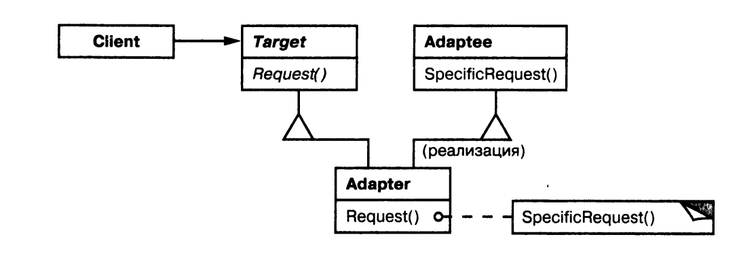
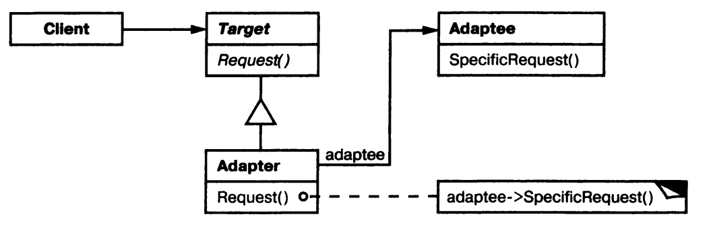
Адаптер - структура

Slide 5
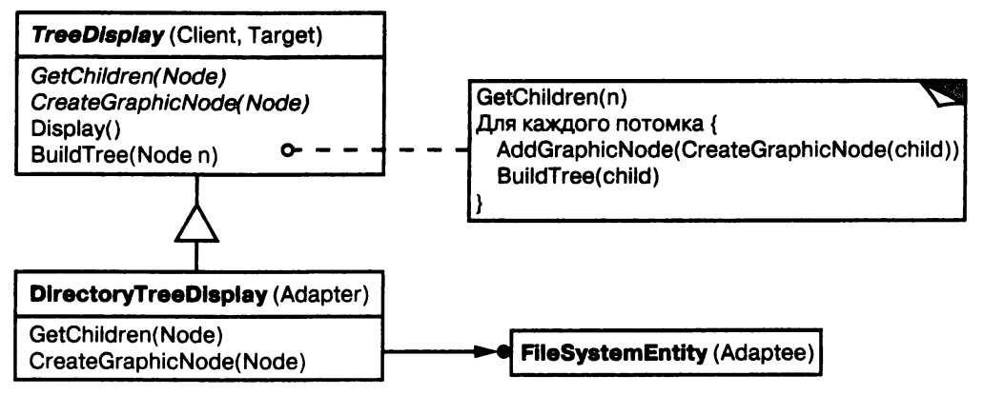
Адаптер - пример
http://www.dofactory.com/net/adapter-design-pattern

Slide 6
Адаптер - примечания
Клиенты вызывают операции Адаптера, а он транслирует их Адаптируемому, который и выполняет запрос, возвращая результат через Адаптер.
Адаптер обычно применяется для изменения интерфейса существующего объекта, т.е. применяется на поздней стадии проектирования или при доработке существующей системы (в отличие от Моста).

Slide 7
class ChemicalDatabank /// Adaptee (некий унаследованный API)
{
public string GetMolecularStructure(string compound)
{
switch (compound.ToLower())
{
case "water": return "H20";
case "benzene": return "C6H6";
case "ethanol": return "C2H5OH";
default: return "";
}
}
public double GetMolecularWeight(string compound)
{
switch (compound.ToLower())
{
case "water": return 18.015;
case "benzene": return 78.1134;
case "ethanol": return 46.0688;
default: return 0d;
}
}

Slide 8
public float GetCriticalPoint( string compound, string point) //продолжение ChemicalDatabank
{
if (point == "M") // Melting Point
{
switch (compound.ToLower())
{
case "water": return 0.0f;
case "benzene": return 5.5f;
case "ethanol": return -114.1f;
default: return 0f;
}
}
else // Boiling Point
{
switch (compound.ToLower())
{
case "water": return 100.0f;
case "benzene": return 80.1f;
case "ethanol": return 78.3f;
default: return 0f;
}
}
} //окончание GetCriticalPoint
} //окончание ChemicalDatabank

Slide 9
class Compound // Target
{
protected string _chemical;
protected float _boilingPoint;
protected float _meltingPoint;
protected double _molecularWeight;
protected string _molecularFormula;
// Constructor
public Compound(string chemical)
{
this._chemical = chemical;
}
public virtual void Display()
{
Console.WriteLine("\nCompound: {0} ------ ", _chemical);
}
}

Slide 10
class RichCompound : Compound
{
private ChemicalDatabank _bank;
public RichCompound(string name) : base(name) { }
public override void Display()
{
_bank = new ChemicalDatabank(); // создаем Adaptee
_boilingPoint = _bank.GetCriticalPoint(_chemical, "B");
_meltingPoint = _bank.GetCriticalPoint(_chemical, "M");
_molecularWeight = _bank.GetMolecularWeight(_chemical);
_molecularFormula = _bank.GetMolecularStructure(_chemical);
base.Display();
Console.WriteLine(" Formula: {0}", _molecularFormula);
Console.WriteLine(" Weight : {0}", _molecularWeight);
Console.WriteLine(" Melting Pt: {0}", _meltingPoint);
Console.WriteLine(" Boiling Pt: {0}", _boilingPoint);
}
}

Slide 11
static void Main()
{
//Неадаптированное соединение
Compound unknown = new Compound("Unknown");
unknown.Display();
// Адаптированные химические соединения
Compound water = new RichCompound("Water");
water.Display();
Compound benzene = new RichCompound("Benzene");
benzene.Display();
Compound ethanol = new RichCompound("Ethanol");
ethanol.Display();
Console.ReadKey();
}

Slide 12
Мост
Назначение:
Отделить абстракцию от ее реализации так, чтобы то и другое можно было изменять независимо
Применимость:
Если хотите избежать постоянной привязки абстракции к реализации. Так, например, бывает, когда реализацию необходимо выбирать во время выполнения программы
Если и абстракции, и реализации должны расширяться новыми подклассами. В таком случае паттерн мост позволяет комбинировать разные абстракции и реализации и изменять их независимо
Если изменения в реализации абстракции не должны сказываться на клиентах, то есть клиентский код не должен перекомпилироваться
Если число классов начинает быстро расти (что создаёт проблему). Это признак того, что иерархию следует разделить на две части.
Если вы хотите разделить одну реализацию между несколькими объектами, и этот факт необходимо скрыть от клиента.

Slide 13
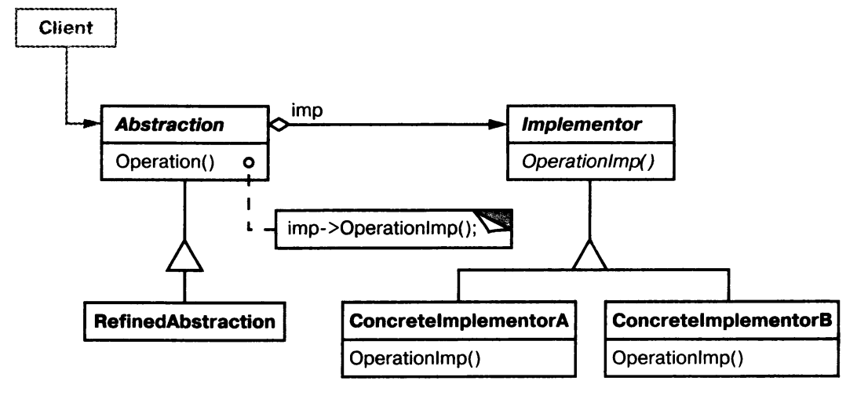
Мост - структура

Slide 14
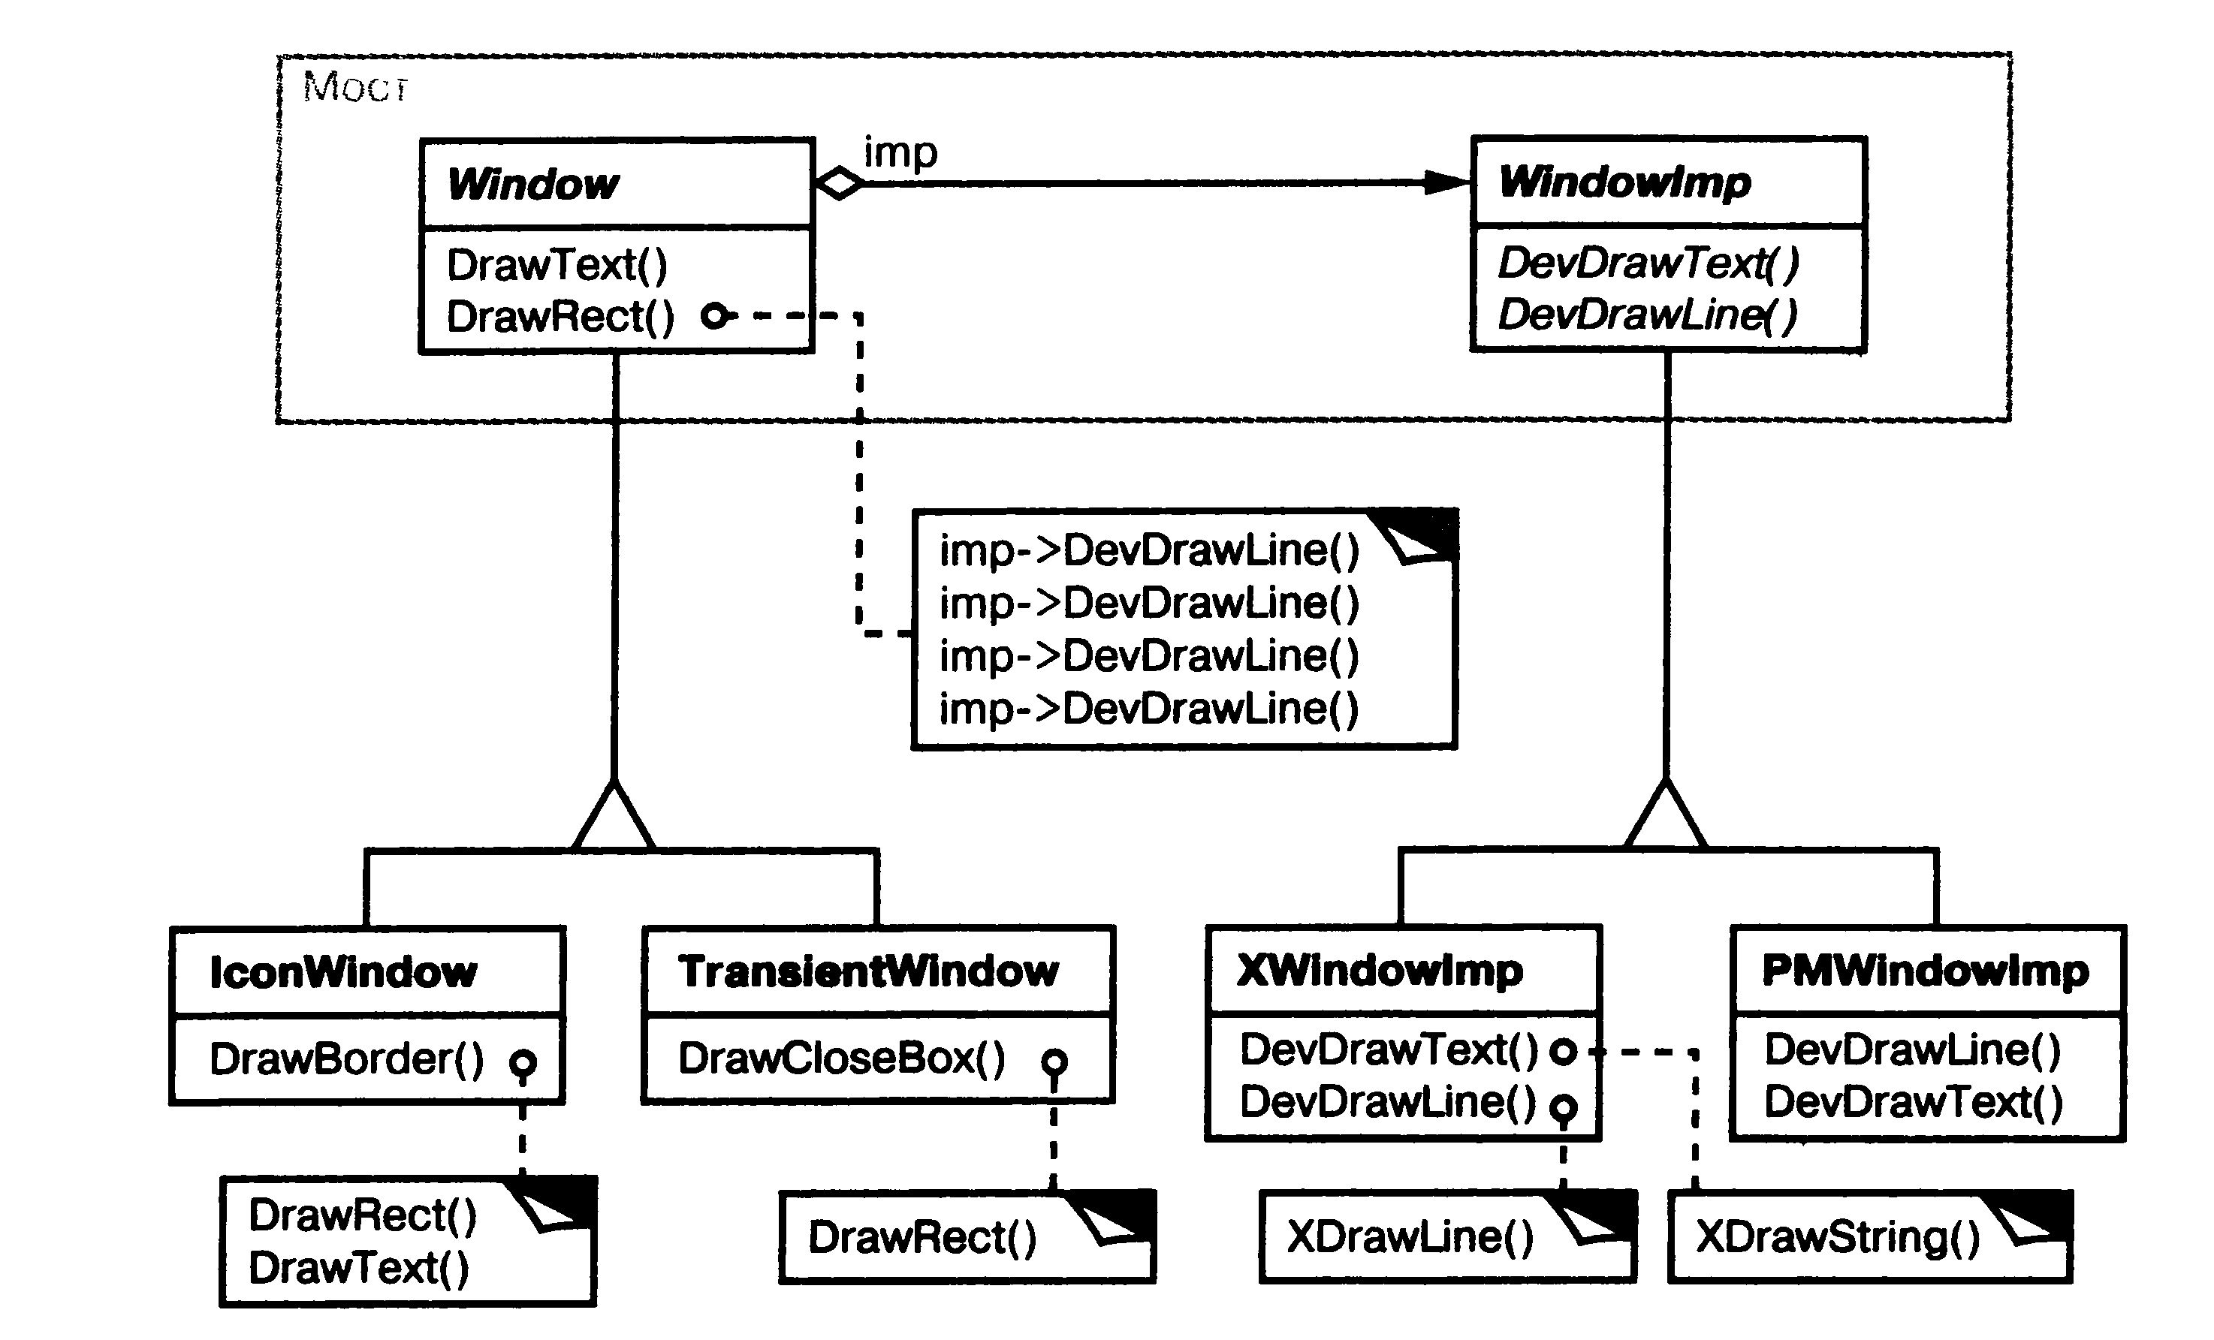
Мост - пример
http://www.dofactory.com/net/bridge-design-pattern

Slide 15
Мост - примечания
Абстракция транслирует запросы клиента Реализации.
Удобно конструировать объекты, реализующие шаблон Мост, с помощью Абстрактной Фабрики.
Мост обычно применяется на ранней стадии проектирования, закладываясь в «фундамент» системы.

Slide 16
class CustomersBase /// The 'Abstraction' class
{
private DataObject _dataObject;
protected string group;
public CustomersBase(string group) { this.group = group; }
public DataObject Data {set { _dataObject = value; } get { return _dataObject; }}
public virtual void Next() { _dataObject.NextRecord();}
public virtual void Prior() {_dataObject.PriorRecord();}
public virtual void Add(string customer) { _dataObject.AddRecord(customer);}
public virtual void Delete(string customer) { _dataObject.DeleteRecord(customer);}
public virtual void Show() { _dataObject.ShowRecord(); }
public virtual void ShowAll()
{
Console.WriteLine("Customer Group: " + group);
_dataObject.ShowAllRecords();
}
}

Slide 17
class Customers : CustomersBase /// RefinedAbstraction
{
public Customers(string group) : base(group) { }
public override void ShowAll()
{
// Add separator lines
Console.WriteLine();
Console.WriteLine("------------------------");
base.ShowAll();
Console.WriteLine("------------------------");
}
}
abstract class DataObject /// Implementor
{
public abstract void NextRecord();
public abstract void PriorRecord();
public abstract void AddRecord(string name);
public abstract void DeleteRecord(string name);
public abstract void ShowRecord();
public abstract void ShowAllRecords();
}

Slide 18
class CustomersData : DataObject /// ConcreteImplementor
{
private List<string> _customers = new List<string>();
private int _current = 0;
public CustomersData()
{
_customers.Add("Jim Jones");
... /// Имитируем получение из БД, просто забивая список данными
_customers.Add("Lisa Giolani");
}
public override void NextRecord() { if (_current <= _customers.Count - 1) _current++; }
public override void PriorRecord() { if (_current > 0) _current--; }
public override void AddRecord(string customer) { _customers.Add(customer); }
public override void DeleteRecord(string сustomer) { _customers.Remove(customer); }
public override void ShowRecord() { Console.WriteLine(_customers[_current]); }
public override void ShowAllRecords()
{
foreach (string customer in _customers) Console.WriteLine(" " + customer);
}
}

Slide 19
static void Main()
{
Customers customers = new Customers("Chicago"); // создаем RefinedAbstraction
customers.Data = new CustomersData(); // задаем ConcreteImplementor
// Exercise the bridge
customers.Show();
customers.Next();
customers.Show();
customers.Next();
customers.Show();
customers.Add("Henry Velasquez");
customers.ShowAll();
Console.ReadKey();
}
}

Slide 20
Компоновщик (Composite)
Назначение:
Объединить объекты в древовидную структуру для представления иерархии от частного к целому.
Применимость:
Если нужно представить иерархию объектов вида часть-целое
Если необходимо позволить клиентам обращаться к отдельным объектам и к группам объектов единообразно

Slide 21
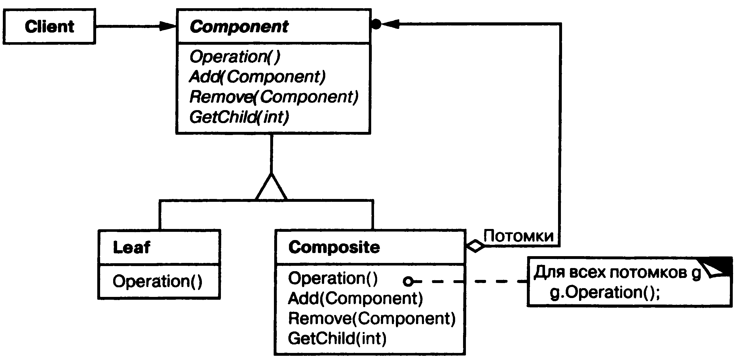
Компоновщик – структура классов

Slide 22
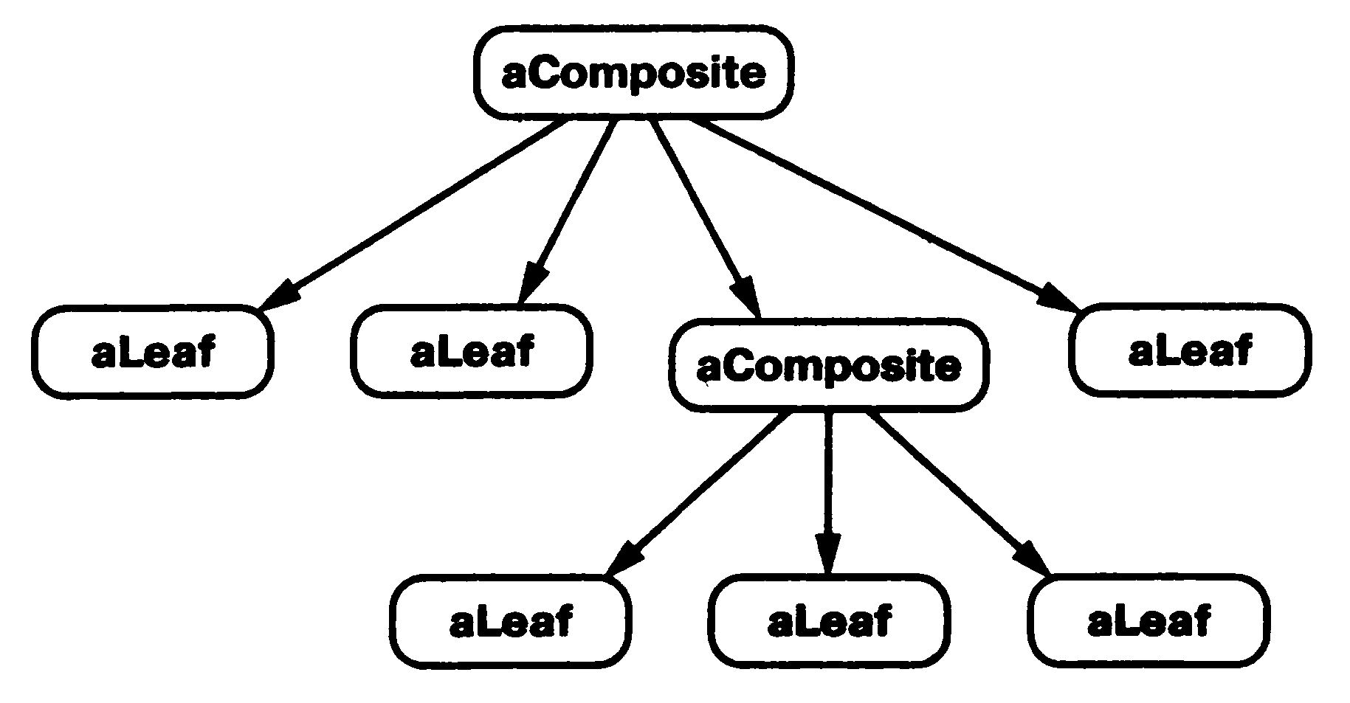
Компоновщик – структура объектов

Slide 23
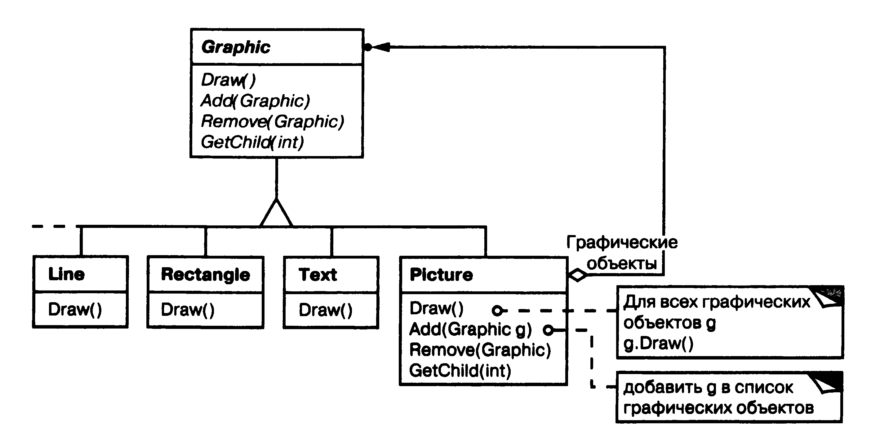
Компоновщик - пример

Slide 24
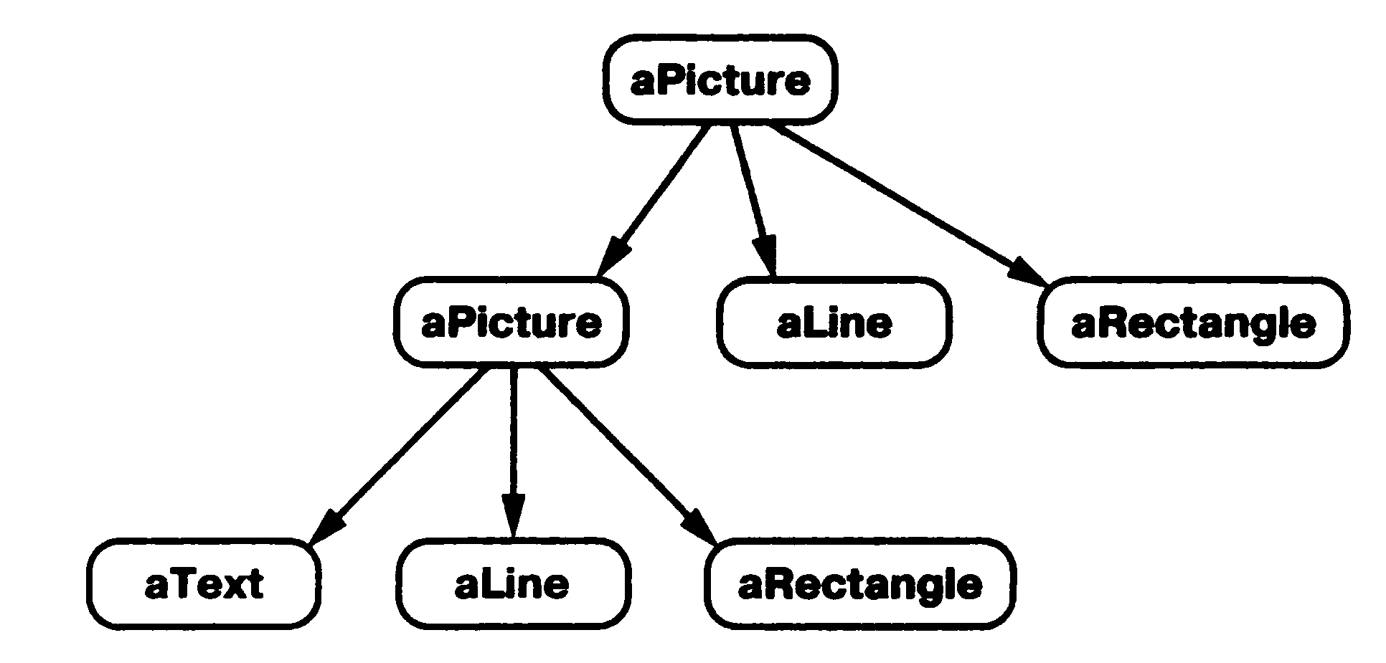
Компоновщик - пример
http://www.dofactory.com/net/composite-design-pattern

Slide 25
Компоновщик - примечания
Клиент используют интерфейс Component как для взаимодействия со всей структурой в целом, так и с ее отдельными составляющими.
Если получателем является листовой объект Leaf, он и обрабатывает запрос.
Если получатель – составной объект Composite, он передает запрос на обработку своим составляющим, возможно, добавляя что-либо от себя.

Slide 26
abstract class Component // Component
{
protected string name;
public Component(string name) { this.name = name; }
public abstract void Add(Component c);
public abstract void Remove(Component c);
public abstract void Display(int depth);
}
class Composite : Component // Composite
{
private List<Component> _children = new List<Component>();
public Composite(string name) : base(name) { }
public override void Add(Component component) { _children.Add(component); }
public override void Remove(Component component) { _children.Remove(component); }
public override void Display(int depth)
{
Console.WriteLine(new String('-', depth) + name);
foreach (Component component in _children) component.Display(depth + 2); //рекурсия
}
}

Slide 27
class Leaf : Component //Leaf
{
public Leaf(string name) : base(name) { }
public override void Add(Component c)
{
Console.WriteLine("Cannot add to a leaf");
}
public override void Remove(Component c)
{
Console.WriteLine("Cannot remove from a leaf");
}
public override void Display(int depth)
{
Console.WriteLine(new String('-', depth) + name);
}
}

Slide 28
static void Main()
{
Composite root = new Composite("root");
root.Add(new Leaf("Leaf A"));
root.Add(new Leaf("Leaf B"));
Composite comp = new Composite("Composite X");
comp.Add(new Leaf("Leaf XA"));
comp.Add(new Leaf("Leaf XB"));
root.Add(comp);
root.Add(new Leaf("Leaf C"));
Leaf leaf = new Leaf("Leaf D");
root.Add(leaf);
root.Remove(leaf);
root.Display(1);
Console.ReadKey();
}

Slide 29
Декоратор
Назначение:
Динамически добавлять объекту новые обязанности.
Применимость:
Для динамического, прозрачного для клиента добавления обязанностей объектам (не классам!)
Для реализации обязанностей, которые могут быть сняты с объекта.
Когда наследование невозможно (sealed) или неудобно по каким-либо причинам.

Slide 30
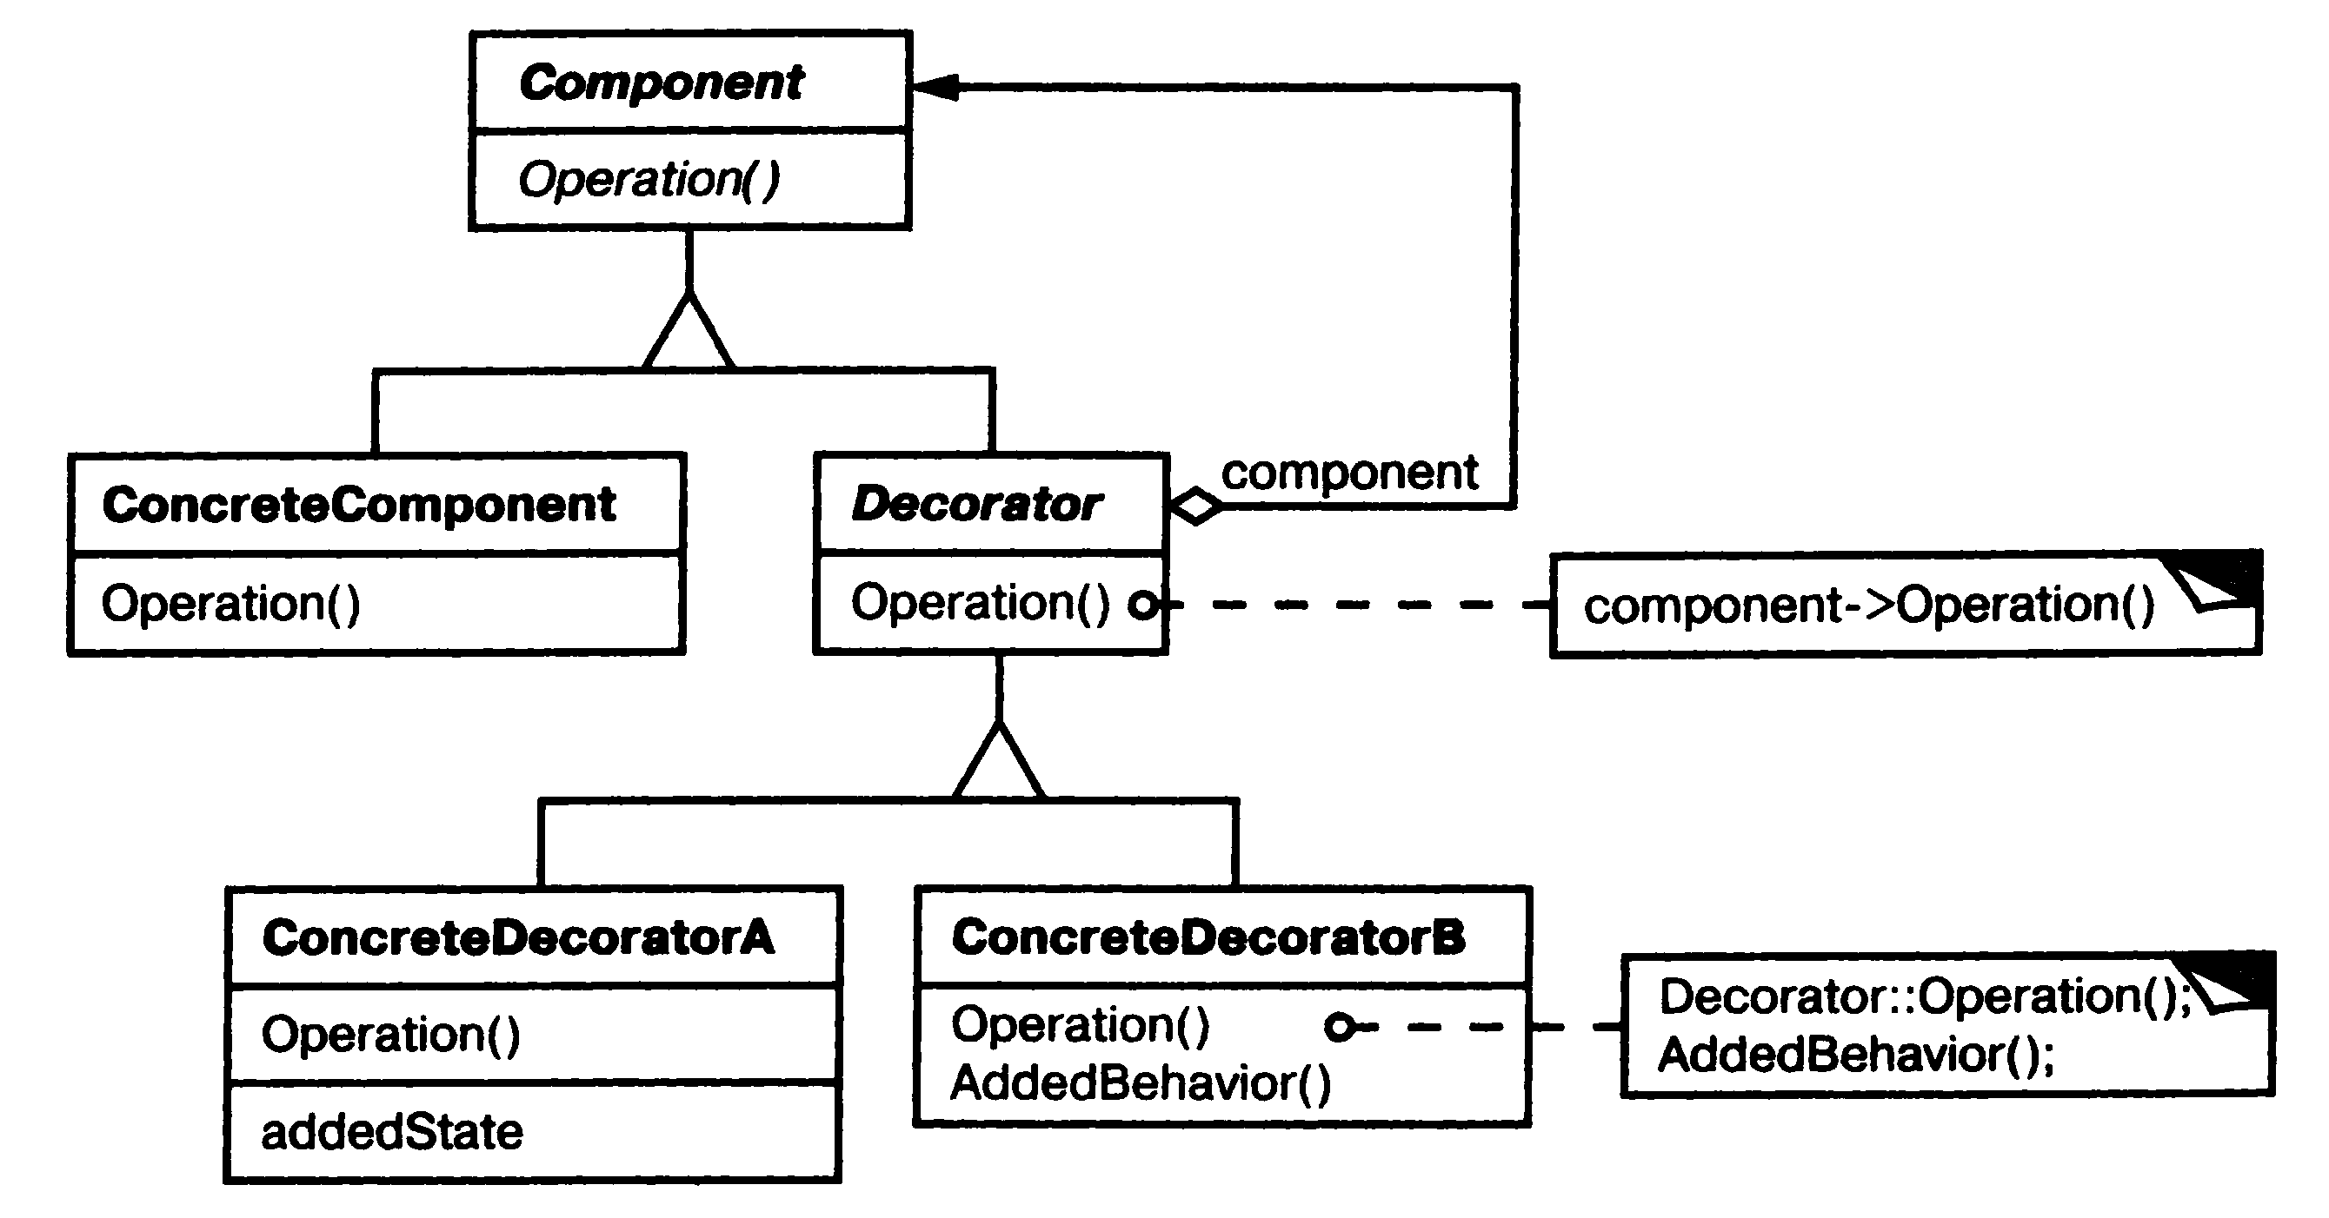
Декоратор - структура

Slide 31
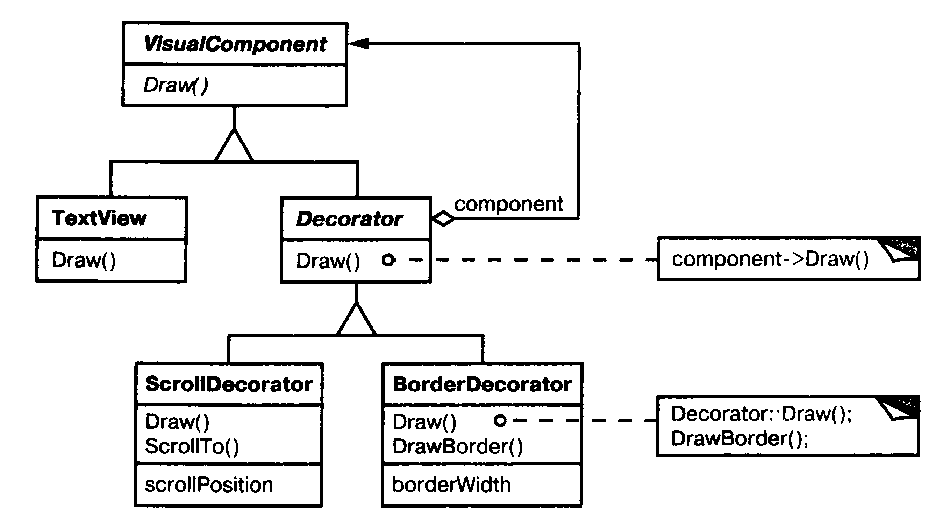
Декоратор - пример

Slide 32
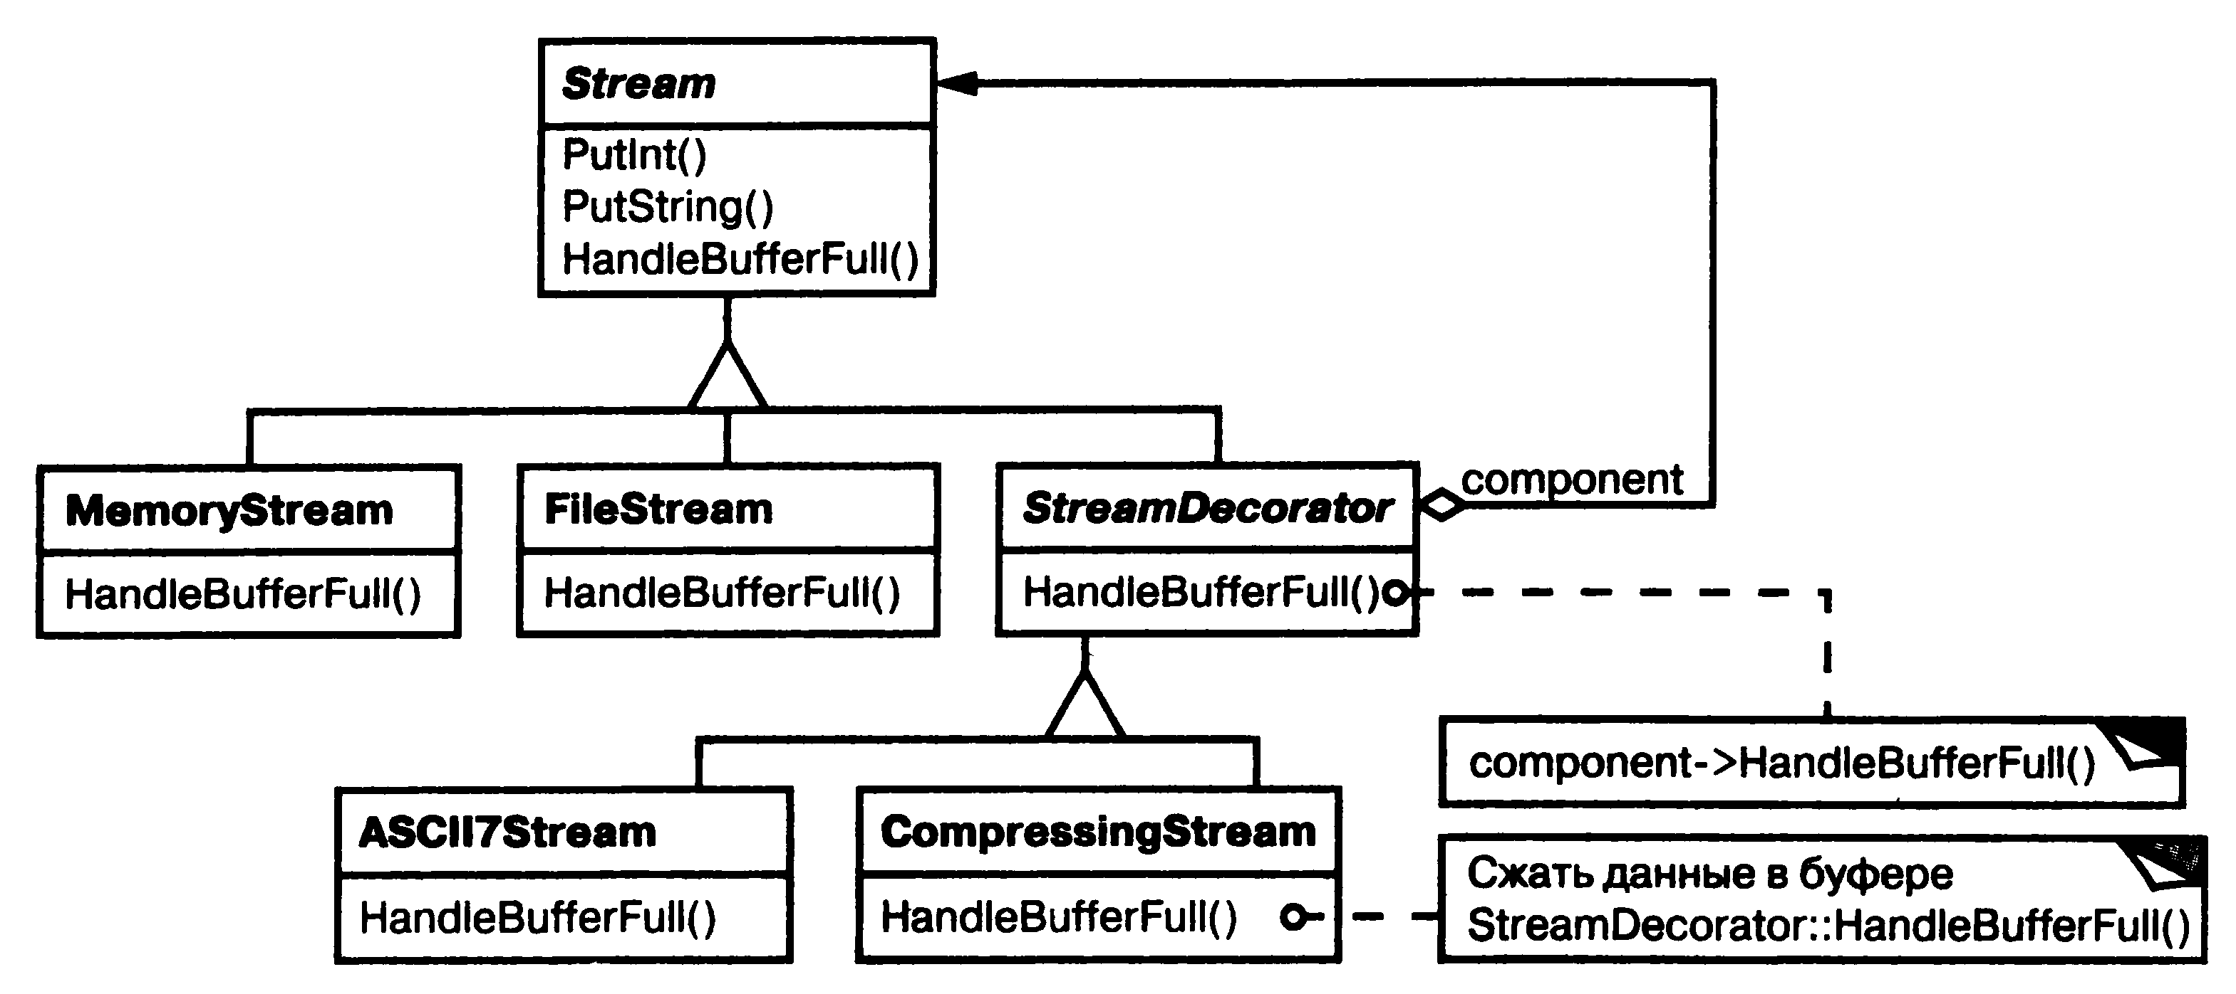
Декоратор - пример
http://www.dofactory.com/net/decorator-design-pattern

Slide 33
Декоратор - примечания
Под наследованием Декоратора от Компонента на диаграммах подразумевается исключительно наследование интерфейса. Доступ к функциональности компонента осуществляется через композицию, а не наследование.
Декоратор переадресует запросы Компоненту, добавляя что-то от себя до или после вызова Компонента.
В отличие от Адаптера сохраняет неизменным интерфейс объекта, меняя только поведение.

Slide 34
abstract class LibraryItem //Component
{
private int _numCopies;
public int NumCopies { get { return _numCopies; } set { _numCopies = value; } }
public abstract void Display();
}
class Book : LibraryItem //ConcreteComponent
{
private string _author;
private string _title;
public Book (string author, string title, int numCopies)
{ this._author = author; this._title = title; this.NumCopies = numCopies; }
public override void Display() {// вывести данные книги на экран }
}
class Video : LibraryItem //ConcreteComponent
{
private string _director;
private string _title;
private int _playTime;
public Video(string director, string title, int numCopies, int playTime)
{ this._director = director; this._title = title; this.NumCopies = numCopies; this._playTime = playTime; }
public override void Display() {// вывести данные фильма на экран }
}

Slide 35
abstract class Decorator : LibraryItem // Decorator
{
protected LibraryItem libraryItem;
public Decorator(LibraryItem libraryItem) { this.libraryItem = libraryItem; }
public override void Display() { libraryItem.Display(); }
}
class Borrowable : Decorator //ConcreteDecorator
{
protected List<string> borrowers = new List<string>();
public Borrowable(LibraryItem libraryItem) : base(libraryItem) { }
public void BorrowItem(string name) { borrowers.Add(name); libraryItem.NumCopies--; }
public void ReturnItem(string name) { borrowers.Remove(name); libraryItem.NumCopies++; }
public override void Display()
{
base.Display();
foreach (string borrower in borrowers) Console.WriteLine(" borrower: " + borrower);
}
}

Slide 36
static void Main()
{
//Создать книгу
Book book = new Book("Worley", "Inside ASP.NET", 10);
book.Display();
// Создать видео
Video video = new Video("Spielberg", "Jaws", 23, 92);
video.Display();
// Сделать видео одалживаемым, одолжить и отобразить
Borrowable borrowvideo = new Borrowable(video);
borrowvideo.BorrowItem("Customer #1");
borrowvideo.BorrowItem("Customer #2");
borrowvideo.Display();
Console.ReadKey();
}

Slide 37
Фасад
Назначение:
скрыть сложность системы путем сведения всех возможных внешних вызовов к одному объекту, делегирующему их соответствующим объектам системы.
Применимость:
Если хотим предоставить простой интерфейс к сложной системе
Если хотим уменьшить степень зависимости клиента от внутренней структуры системы
Если хотим разложить систему на отдельные слои

Slide 38
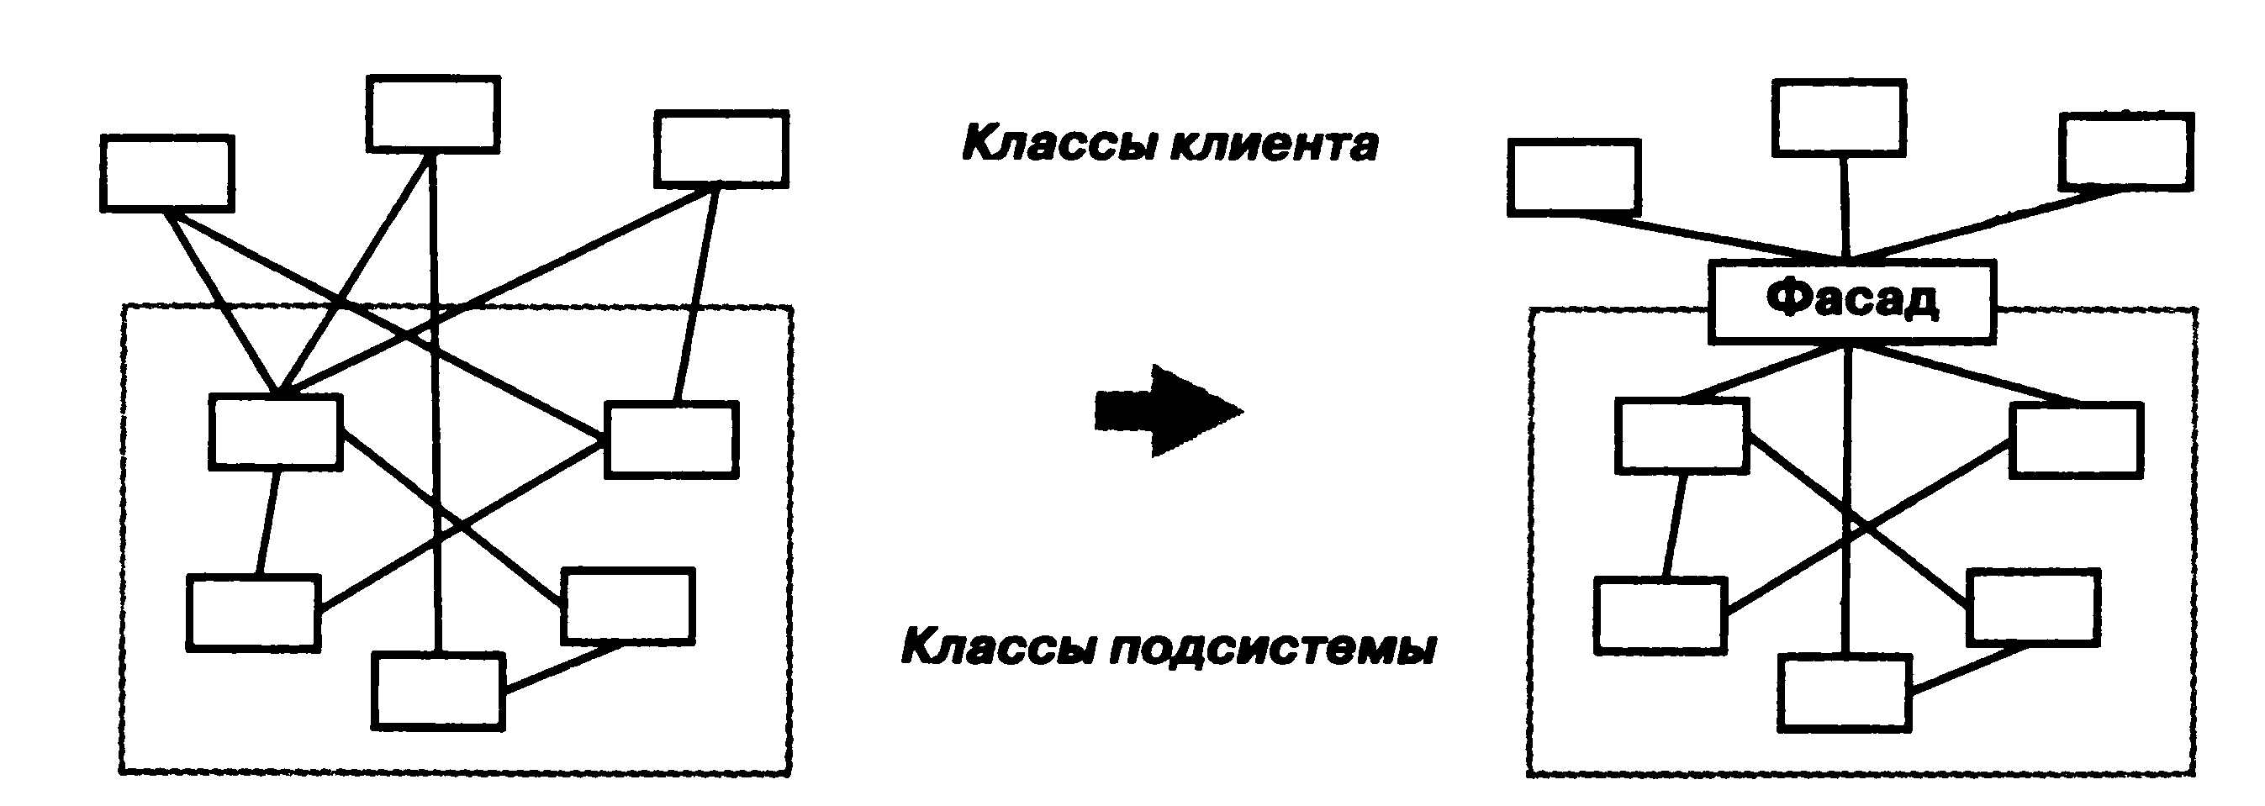
Фасад - структура

Slide 39
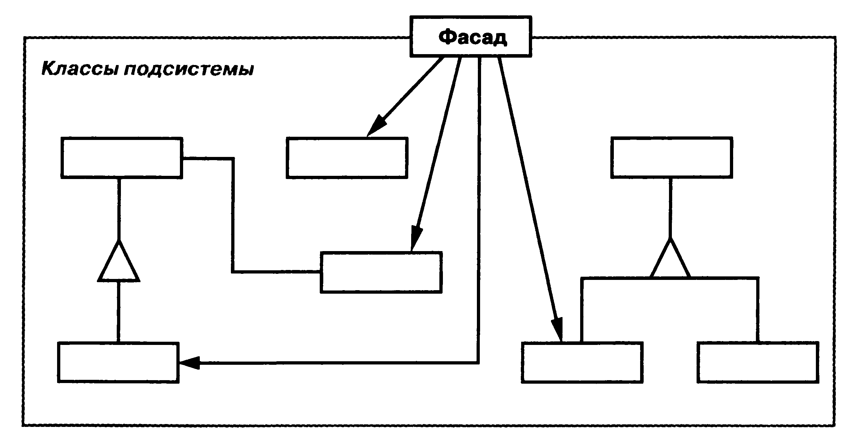
Фасад - структура

Slide 40
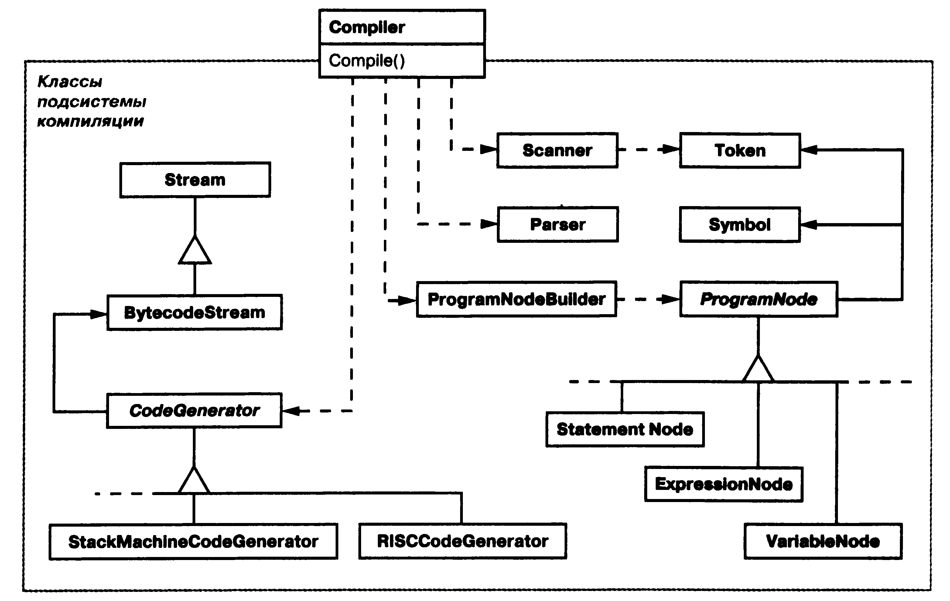
Фасад - пример
http://www.dofactory.com/net/facade-design-pattern

Slide 41
Фасад - примечания
Клиенты общаются с подсистемой, посылая запросы Фасаду, который переадресует их нужным компонентам системы.
Фасад может также осуществлять общее управление (“дирижирование”, orchestration) процессом исполнения запроса.
Клиенты, пользующиеся фасадом, обычно не имеют доступа к компонентам подсистемы напрямую.

Slide 42
class Bank //Класс A в подсистеме
{
public bool HasSufficientSavings(Customer c, int amount)
{
Console.WriteLine(«Проверяем накопления " + c.Name);
return true;
}
}
class Credit //Класс Б в подсистеме
{
public bool HasGoodCredit(Customer c)
{
Console.WriteLine(«Проверяем кредит " + c.Name);
return true;
}
}
class Loan //Класс В в подсистеме
{
public bool HasNoBadLoans(Customer c)
{
Console.WriteLine(«Проверяем долги " + c.Name);
return true;
}
}

Slide 43
class Customer // Клиент
{
private string _name;
public Customer(string name) { this._name = name; }
public string Name { get { return _name; } }
}
class Mortgage // Facade
{
private Bank _bank = new Bank();
private Loan _loan = new Loan();
private Credit _credit = new Credit();
public bool IsEligible(Customer cust, int amount)
{
Console.WriteLine("{0} applies for {1:C} loan\n", cust.Name, amount);
bool eligible = true;
if (!_bank.HasSufficientSavings(cust, amount)) { eligible = false; }
else if (!_loan.HasNoBadLoans(cust)) { eligible = false; }
else if (!_credit.HasGoodCredit(cust)) { eligible = false; }
return eligible;
}
}

Slide 44
static void Main()
{
// Фасад
Mortgage mortgage = new Mortgage();
// Оценить возможность выдачи кредита
Customer customer = new Customer("Василий Пупкин");
bool eligible = mortgage.IsEligible(customer, 125000);
Console.WriteLine("\n" + customer.Name +
" has been " + (eligible ? "Approved" : "Rejected"));
Console.ReadKey();
}
}

Slide 45
Flyweight (Приспособленец)
Назначение:
Использовать разделяемые объекты для эффективной поддержки множества мелких объектов.
Применимость (если выполняются все условия):
В приложении используется настолько большое число объектов, что накладные расходы на их хранение становятся чересчур высоки
Большую часть состояния объектов можно вынести вовне и заменить множество объектов ссылкой на один разделяемый объект, в который вынесено состояние
Идентичность объектов чаще всего не важна

Slide 46
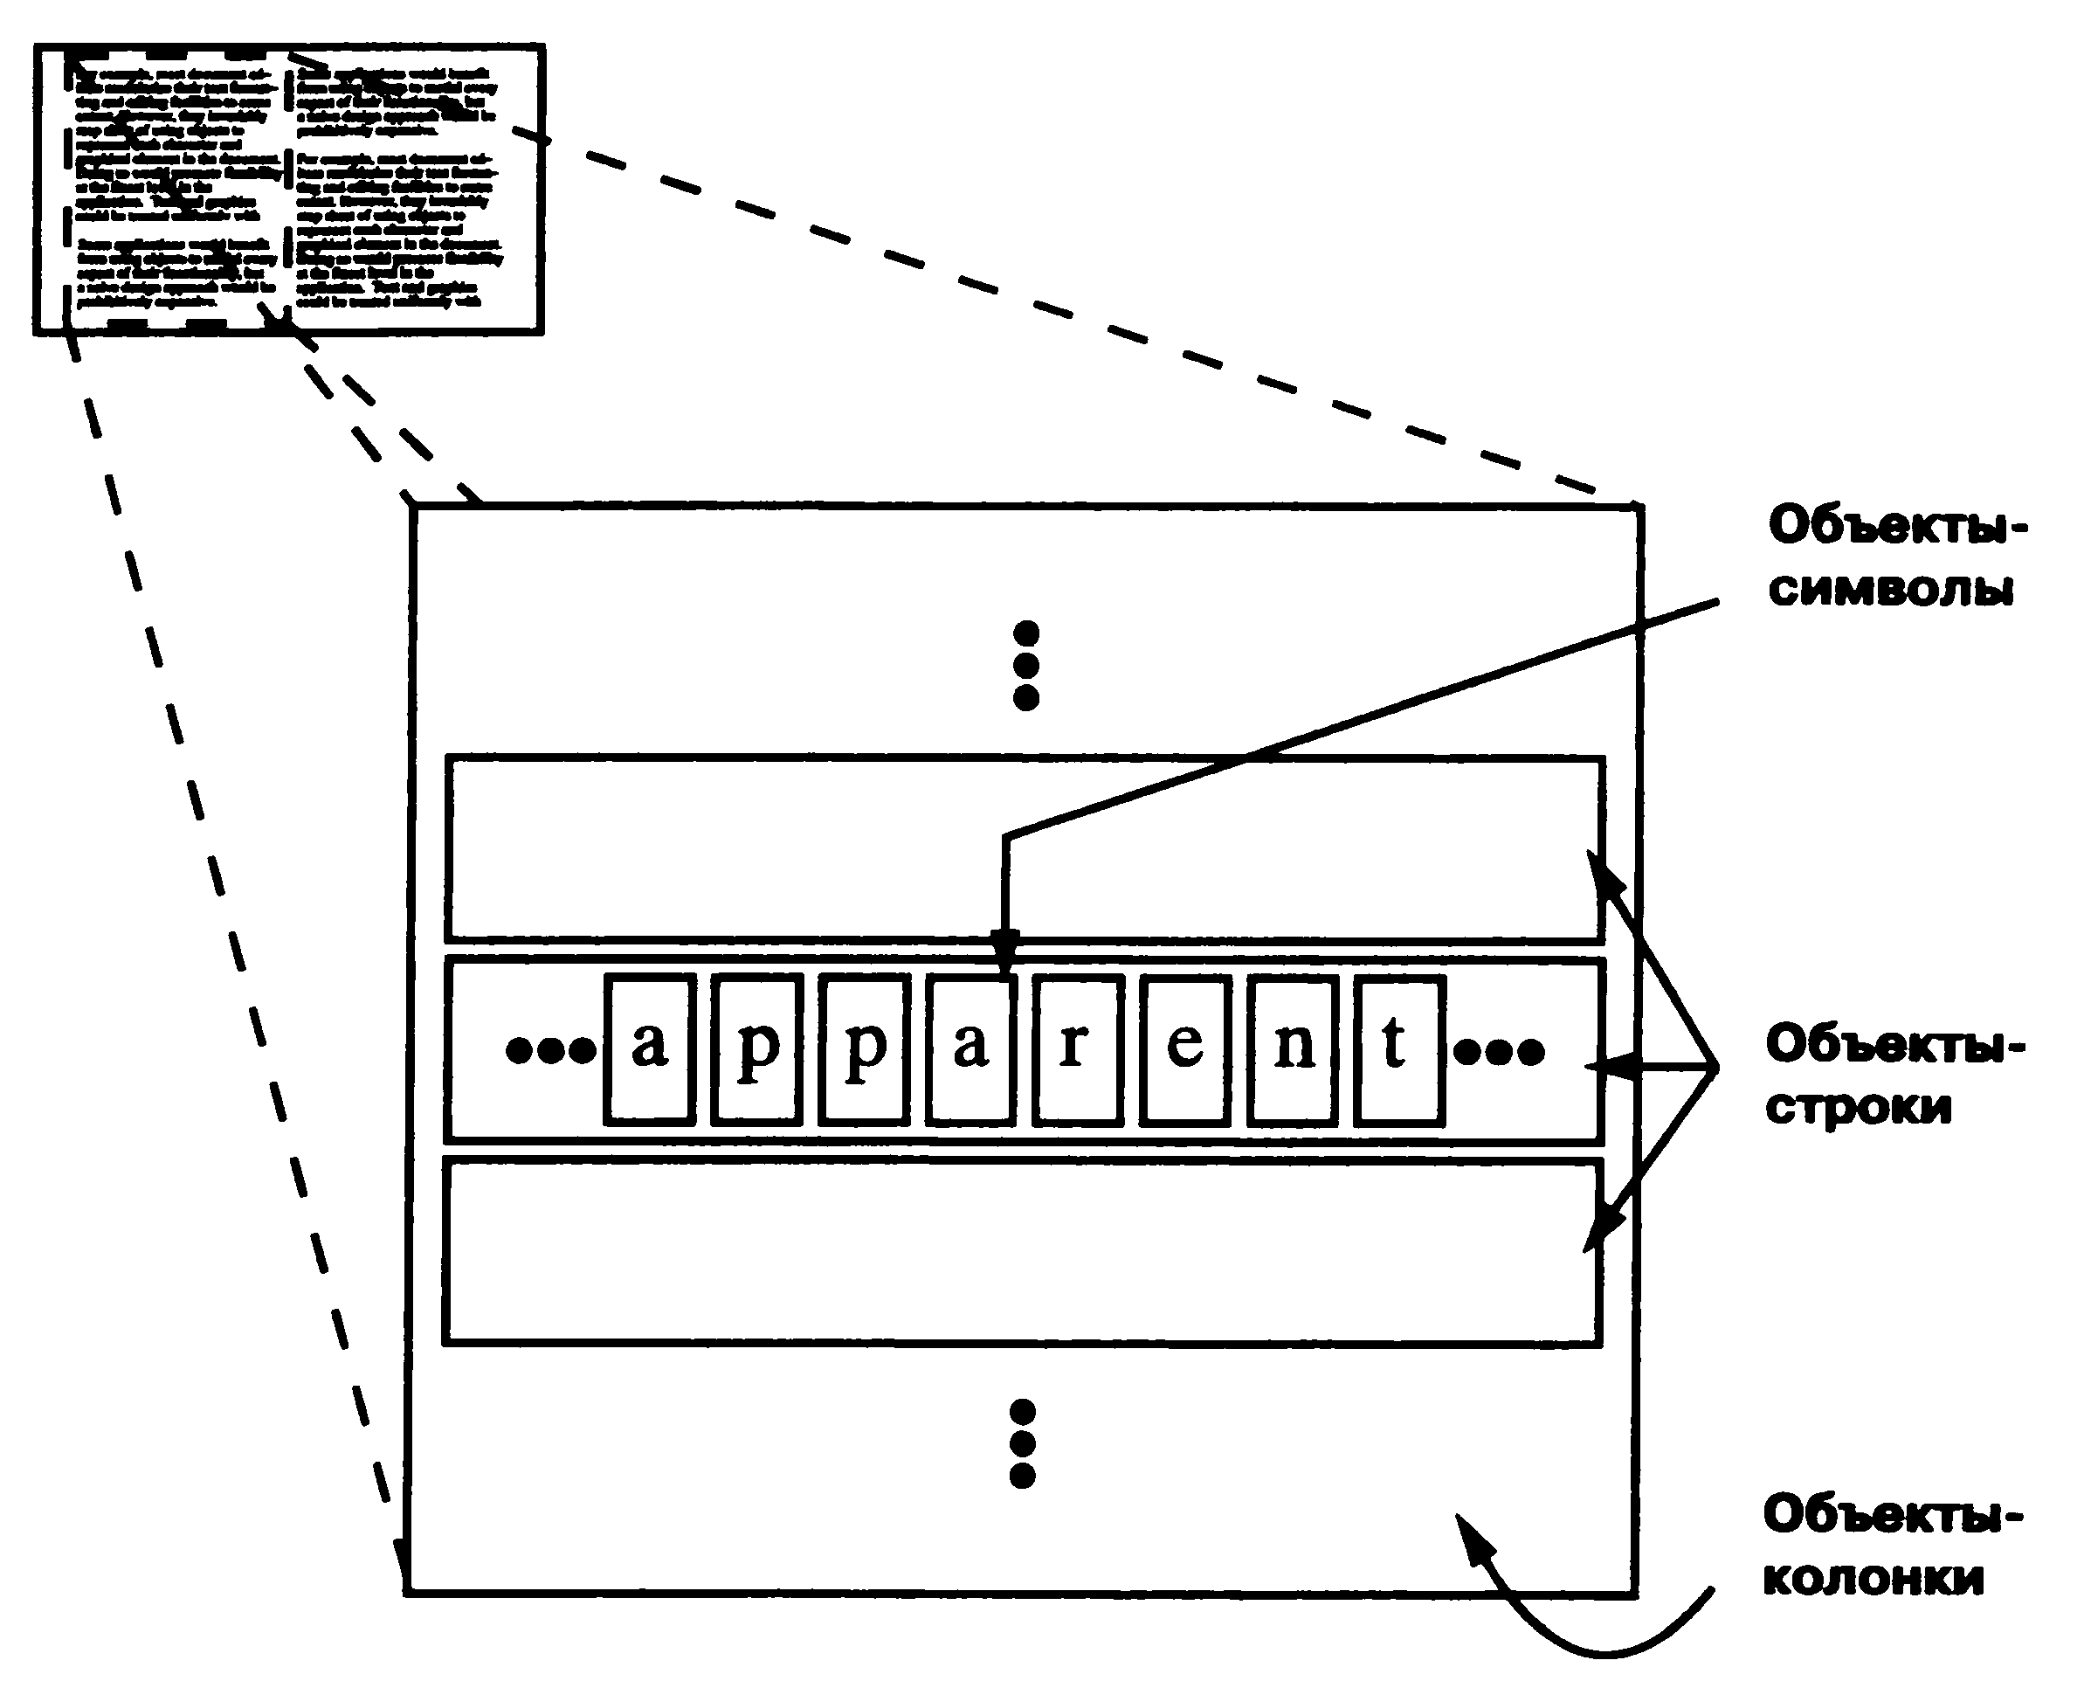
Flyweight - пример

Slide 47
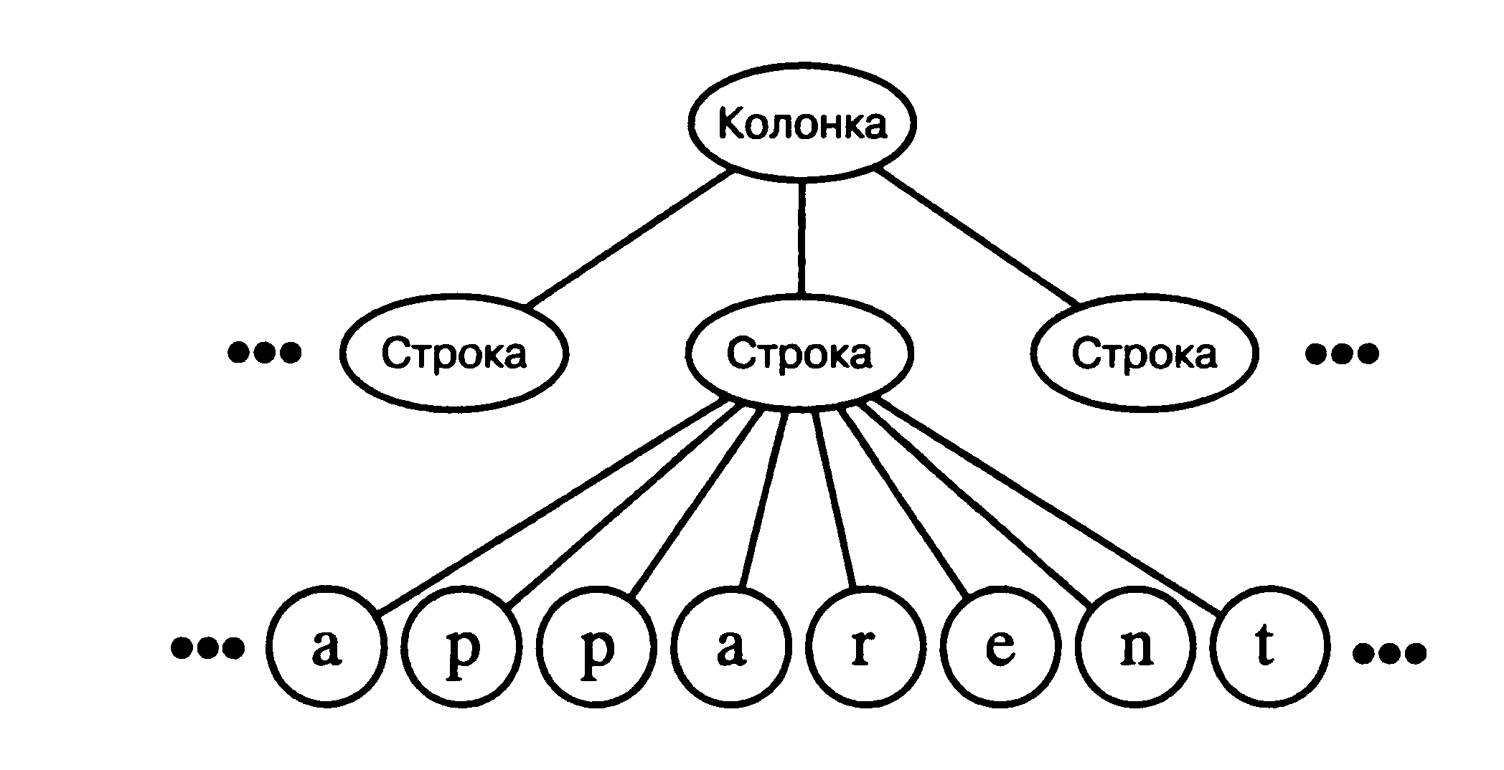
Flyweight - пример

Slide 48
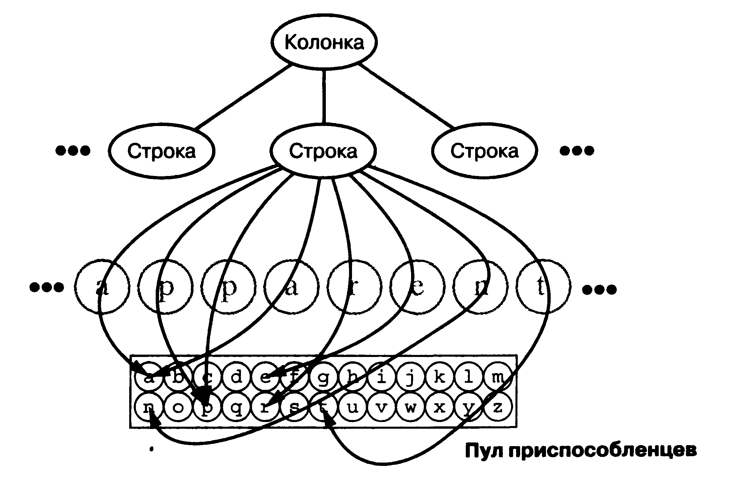
Flyweight - пример

Slide 49
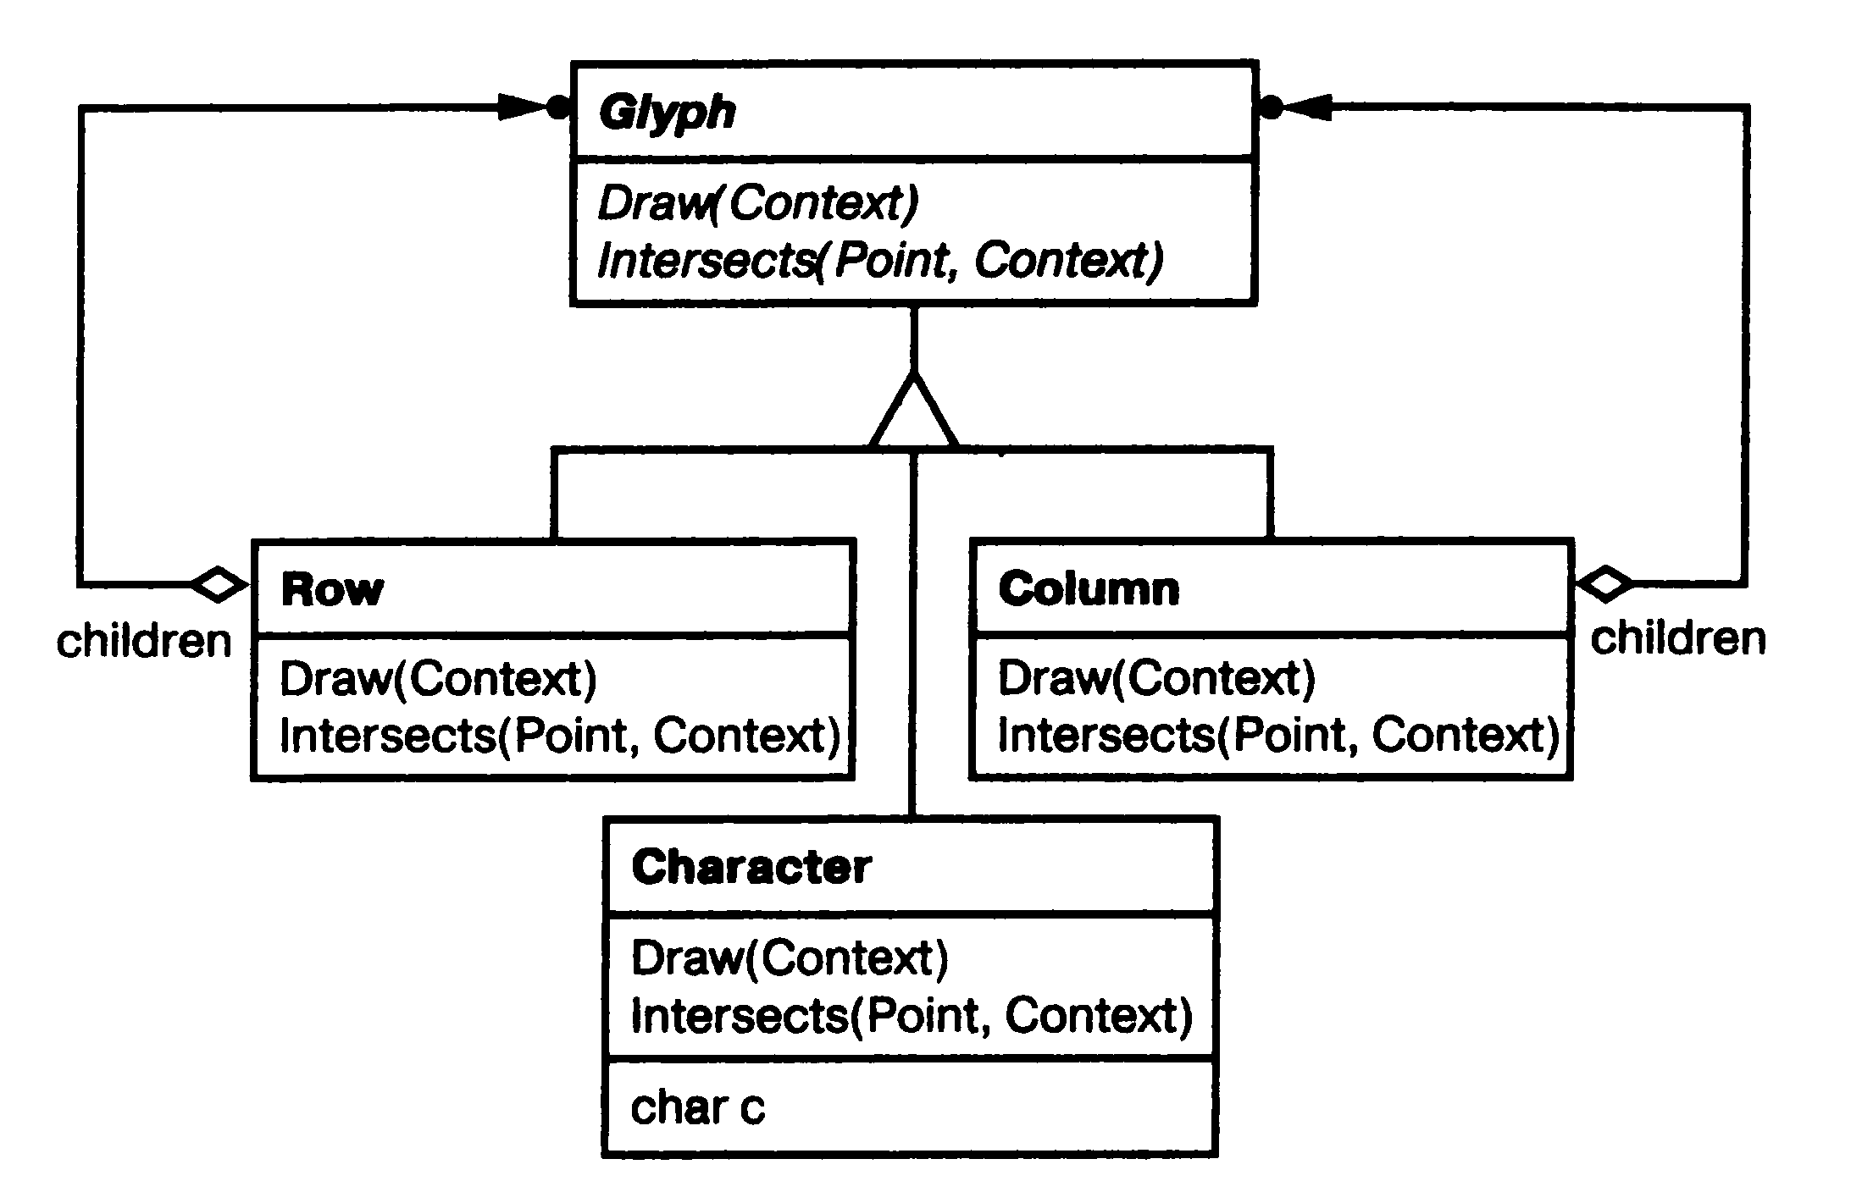
Flyweight - пример
http://www.dofactory.com/net/flyweight-design-pattern

Slide 50
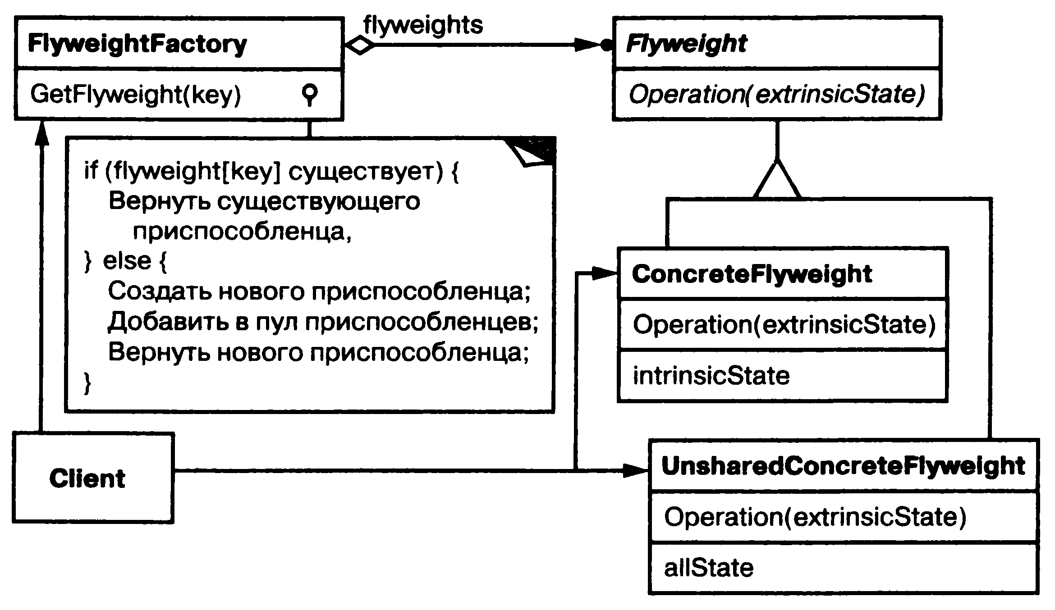
Flyweight - структура

Slide 51
Flyweight - примечания
Состояние, необходимое Flyweight для работы делится на 2 части – внешнее и внутреннее. Внутреннее хранится в самом объекте, внешнее – передается клиентом.
Клиенты не должны создавать экземпляры Flyweight напрямую, но только через Фабрику, что гарантирует корректное повторное использование объектов.

Slide 52
abstract class Character //Flyweight
{
protected char symbol;
protected int width;
protected int height;
protected int pointSize;
public abstract void Display(int pointSize);
}
class CharacterA : Character //ConcreteFlyweight
{
public CharacterA() { this.symbol = 'A'; this.height = 100; this.width = 120; }
public override void Display(int pointSize) //передача внешнего состояния
{ this.pointSize = pointSize; Console.WriteLine(this.symbol + " (pointsize " + this.pointSize + ")"); }
}
class CharacterB : Character //ConcreteFlyweight
{
public CharacterB() { this.symbol = 'B'; this.height = 100; this.width = 140; }
public override void Display(int pointSize) //передача внешнего состояния
{ this.pointSize = pointSize; Console.WriteLine(this.symbol + " (pointsize " + this.pointSize + ")"); }
}

Slide 53
class CharacterFactory
{
private Dictionary<char, Character> _characters = new Dictionary<char, Character>();
public Character GetCharacter(char key)
{
Character character = null; // «Ленивая» инициализация
if (_characters.ContainsKey(key))
{
character = _characters[key];
}
else
{
switch (key)
{
case 'A': character = new CharacterA(); break;
case 'B': character = new CharacterB(); break;
//...
}
_characters.Add(key, character);
}
return character;
}
}

Slide 54
static void Main()
{
// Построим документ с текстом
string document = "AABAB";
char[] chars = document.ToCharArray();
CharacterFactory factory = new CharacterFactory();
// внешнее состояние
int pointSize = 10;
//Для каждого символа текста используем объект-приспособленец
foreach (char c in chars)
{
pointSize++;
Character character = factory.GetCharacter(c);
character.Display(pointSize);
}
Console.ReadKey();
}
}

Slide 55
Заместитель (Proxy)
Назначение:
Является заместителем другого объекта и контролирует доступ к нему
Применимость:
Локальный заместитель удаленного объекта
Виртуальный заместитель «тяжелого» объекта
Защищающий заместитель, осуществляющий контроль доступа
«Интеллектуальный указатель», ведущий подсчет ссылок на объект

Slide 56
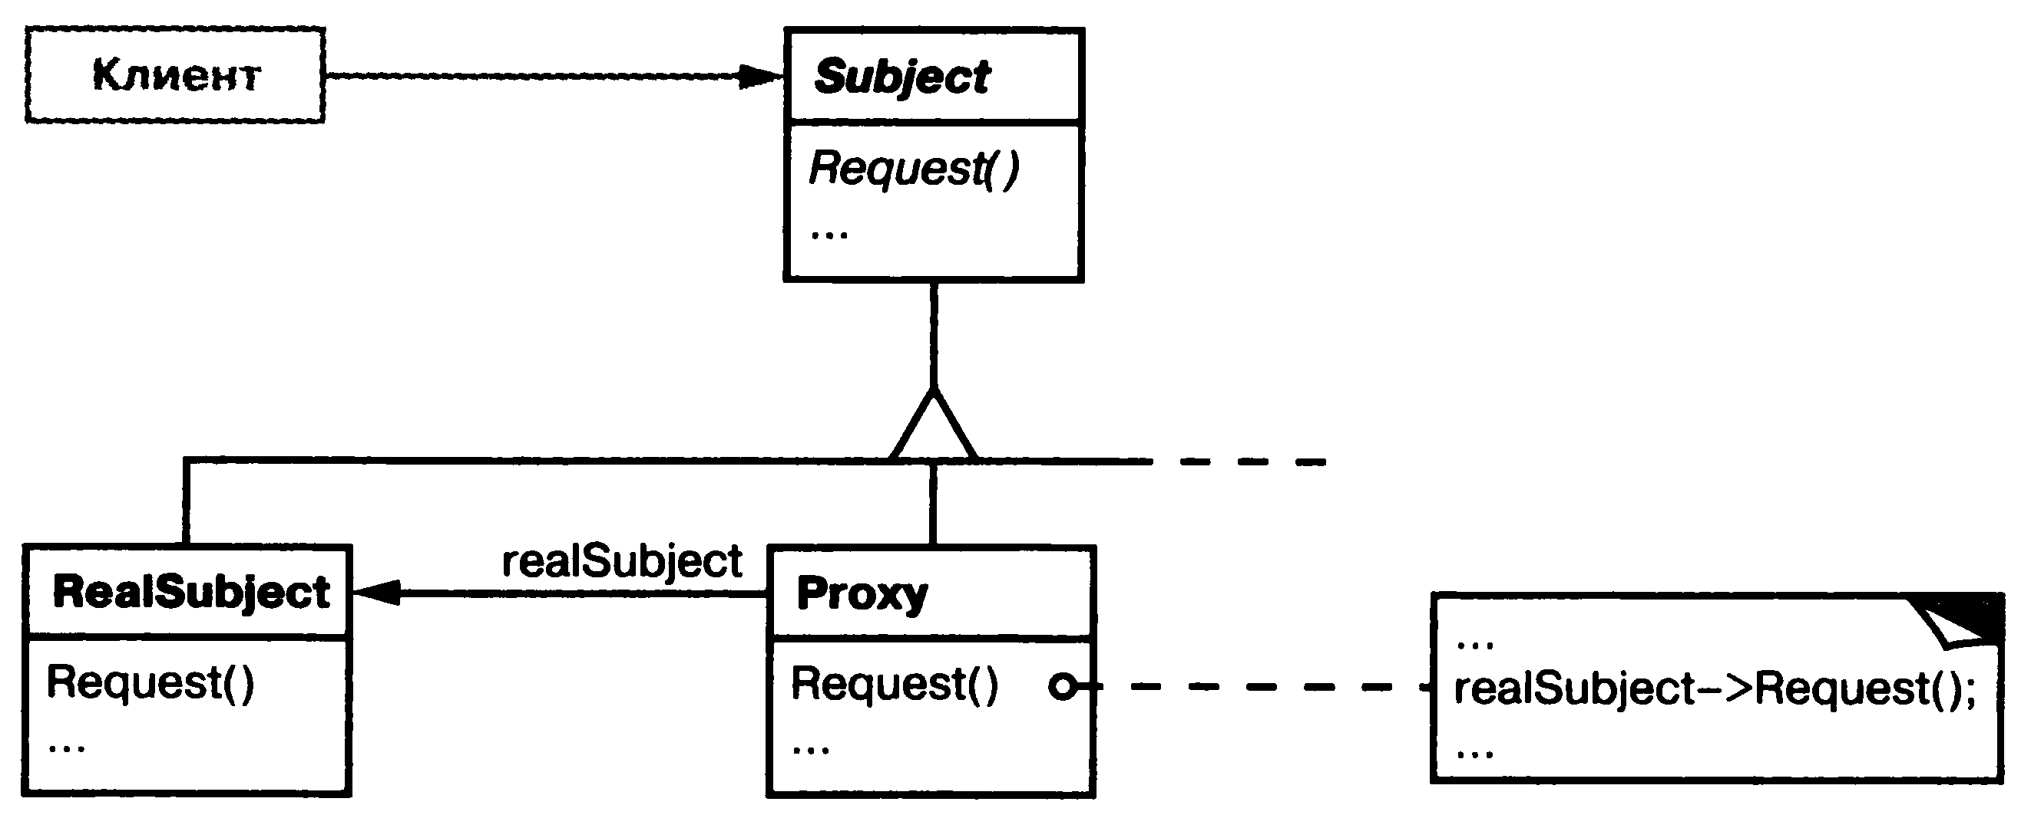
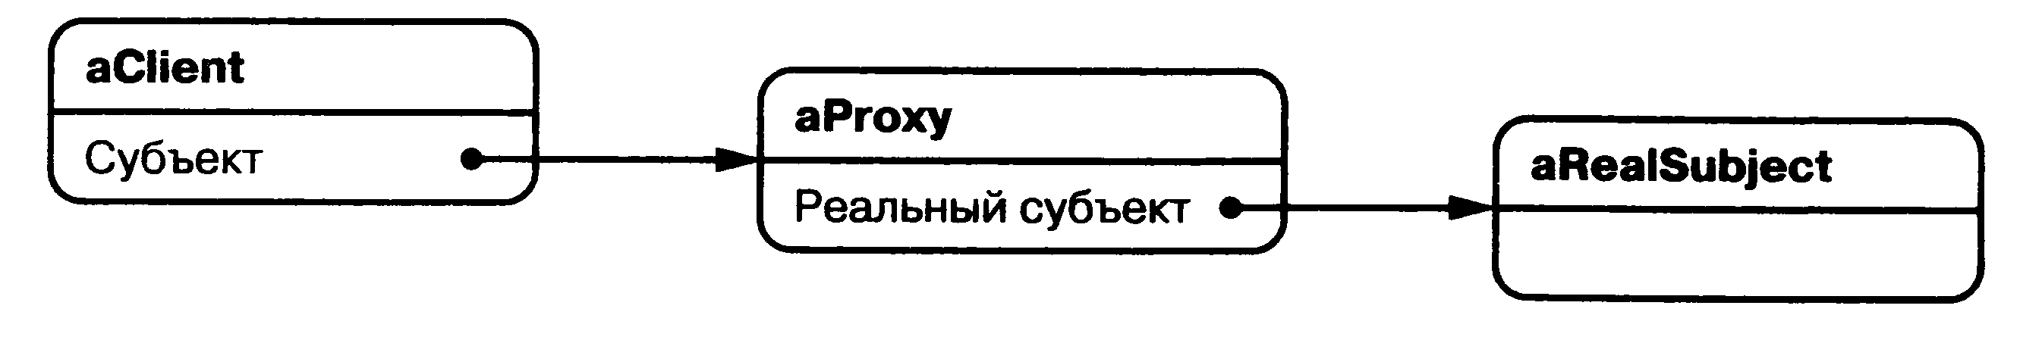
Заместитель - структура

Slide 57
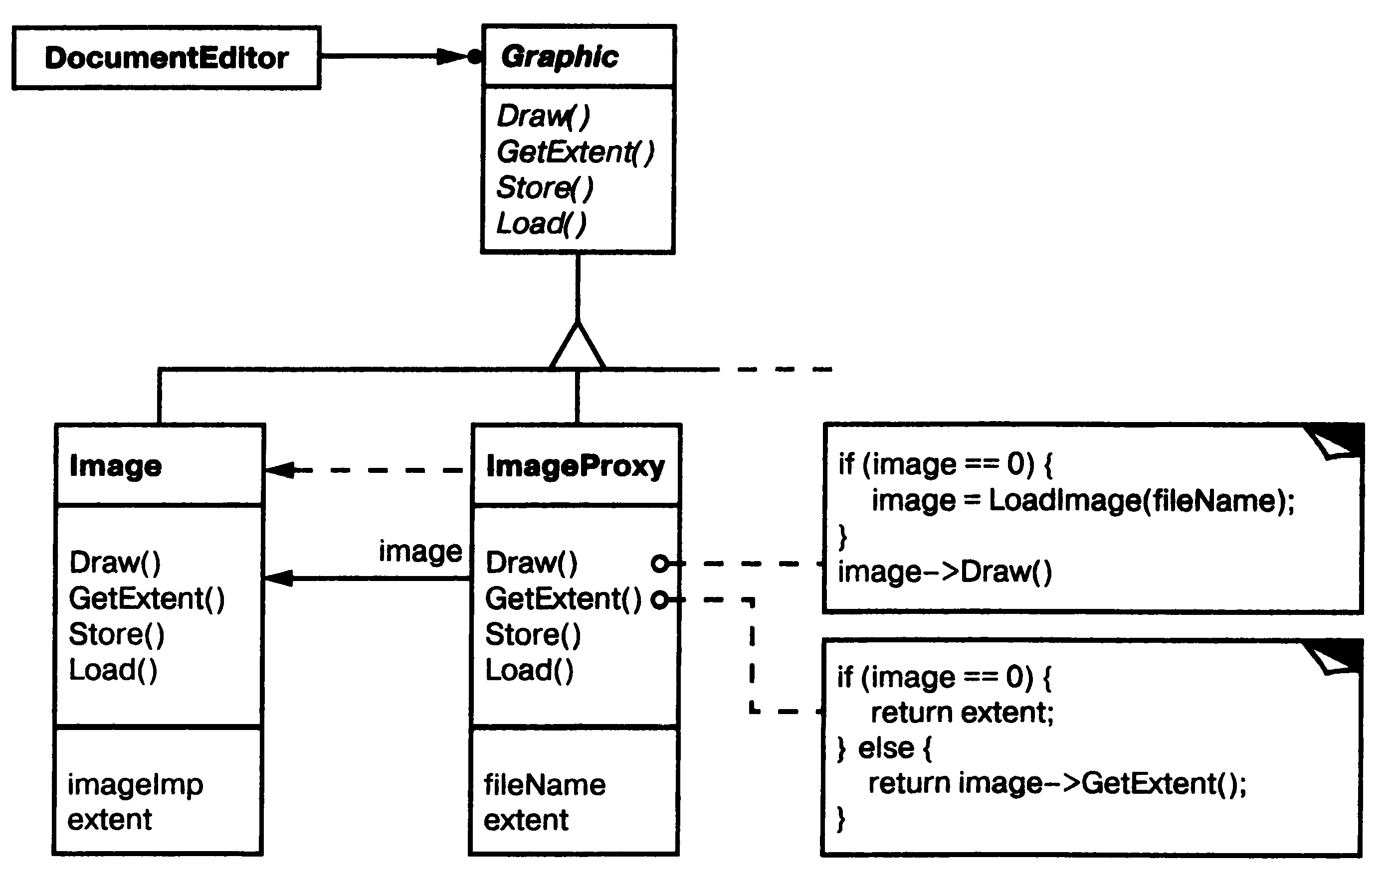
Заместитель - пример
http://www.dofactory.com/net/proxy-design-pattern

Slide 58
Заместитель - примечания
Под наследованием Заместителя от Субъекта на диаграммах подразумевается исключительно наследование интерфейса. Доступ к функциональности Субъекта осуществляется через композицию, а не наследование.
Заместитель либо отвечает на запросы сам, либо, если сам ответить не в состоянии, транслирует вызовы Субъекту.
При этом Заместитель может выполнять дополнительную работу, контролировать доступ либо оптимизировать работу с Субъектом.
В отличие от Декоратора, Клиент не имеет доступа к Субъекту и работает только с Заместителем.

Slide 59
public interface IMath //Subject
{ long DoSomeTimeConsumingComputations(int x); }
class Math : IMath //RealSubject
{
//притворимся, что тут тяжелые вычисления
public long DoSomeTimeConsumingComputations(int x) { return x * x; }
}
class MathProxy : IMath //Proxy
{
private Dictionary<int, long> _cache = new Dictionary<int, long>();
private Math _math = new Math();
public long DoSomeTimeConsumingComputations(int x)
{
if (!_cache.ContainsKey(x))
{
Console.WriteLine("Рассчитываю значение для " + x);
_cache[x] = _math.DoSomeTimeConsumingComputations(x);
}
return _cache[x];
}
}

Slide 60
static void Main()
{
// Создаем кеширующий прокси
MathProxy proxy = new MathProxy();
// Делаем вычисления, и следим за сообщением «Рассчитываю значение»
Console.WriteLine("F(1234) = " + proxy.DoSomeTimeConsumingComputations(1234));
Console.WriteLine("F(456) = " + proxy.DoSomeTimeConsumingComputations(456));
Console.WriteLine("F(1234) = " + proxy.DoSomeTimeConsumingComputations(1234));
Console.ReadKey();
}

